Slide 1
SuperComputação
Aula 10 – Branch and Bound II
2020 – Engenharia
Luciano Soares <lpsoares@insper.edu.br>
Igor Montagner <igorsm1@insper.edu.br>

Slide 2
Hoje
Branch and Bound
Relaxando restrições

Slide 3
Revisão

Slide 4
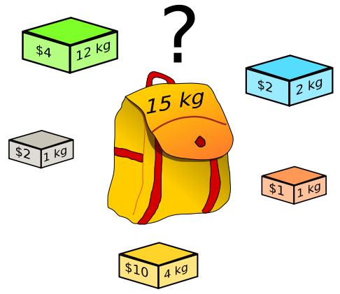
A mochila binária
Quais escolhas podem ser feitas?
Quais produtos pegar?
Qual é a função objetivo?
Maximizar valor dos objetos guardados
Quais são as restrições?
Peso dos objetos não pode exceder capacidade da mochila

Slide 5
Heurística
"truque" usado para resolver um problema rapidamente
Ainda assim, uma boa heurística é suficiente para obter resultados aproximados ou ganhos de curto prazo.
Mais leve/caro primeiro
Não garante resultados bons em todas situações

Slide 6
Busca local
Repetir N vezes:
Cria uma solução
Aplicar, sucessivamente, uma operação que melhora esta solução.
Parar quando não for mais possível
Retorne a melhor solução

Slide 7
Solução ótima global
Para todo objeto só tenho duas possibilidades:
Incluir na mochila
Resolva a mochila com os outros objetos e capacidade diminuída do valor do objeto incluído.
Não incluir na mochila
Resolva problema da mochila com os outros objetos

Slide 8
Branch and bound: relaxar restrição
Melhor até agora: $12
Solução atual: $4 (i=2)
Inclua TODOS os objetos faltantes
valor $9
peso 17kg
https://commons.wikimedia.org/wiki/File:Knapsack.svg

Slide 9
Branch and Bound

Slide 10
Ideia - Bound
Será que conseguimos "economizar" trabalho inútil?
Evitar terminar uma solução parcial que não tem chance alguma de ser ótimas
Bound:
estimativa otimista da qualidade de uma solução parcial
não precisa ser o valor de uma mochila válida

Slide 11
Relaxando nosso problema
Nossa ideia de otimismo inclui "ignorar" alguma restrição!
Restrição implica em diminuir função objetivo
Não restringir sempre aumenta (ou fica igual)
Ser otimista = relaxar alguma restrição

Slide 12
Formalizando nosso problema

Slide 13
Como descobrir se um bound é bom?
Quantas vezes ele é ativado?
Em qual altura ele é ativado?
O quão bem ele estima a qualidade da solução parcial?

Slide 14
Um bound melhor: a mochila fracionária
Podemos relaxar a outra restrição e pegar frações de um objeto.
Este problema é mais fácil ou mais difícil?

Slide 15
A mochila fracionária: algoritmo
Ordene os objetos por valor / peso
Nesta ordem, inclua o objeto todo se possível.
Se não inclua a maior fração que puder.

Slide 16
A mochila fracionária: algoritmo
Ordene os objetos por valor / peso
Nesta ordem, inclua o objeto todo se possível.
Se não inclua a maior fração que puder.
A solução final é ótima

Slide 17
Escolher melhor valor/peso é decisão ótima?

Slide 18
Essa solução é sempre melhor que a da mochila binária?

Slide 19
Atividade prática
Implementar a mochila fracionária + Best-first (30 minutos)
Praticar implementação de algoritmos a partir de pseudo-código
Medir desempenho teórico de algoritmos

Slide 20
Branch and Bound + Heurística
Ordem peso/valor diminui num_copy
Quanto mais cedo tivermos solução boa mais o Branch and Bound economiza trabalho!
Tentar primeiro soluções com maior chance
de serem ótimas é uma boa ideia

Slide 21
Estratégia Best-first
Ordem peso/valor diminui num_copy
Quanto mais cedo tivermos solução boa mais o Branch and Bound economiza trabalho!
Tentar primeiro soluções com maior chance
de serem ótimas é uma boa ideia

Slide 22
Atividade prática
Implementar Bound "Mochila fracionária" (30 minutos)
Praticar implementação de algoritmos a partir de pseudo-código
Medir desempenho teórico de algoritmos

Slide 23
Discussão: nível de corte da Mochila fracionária

Slide 24

www.insper.edu.br

